Slide 1
ЧЕЛОВЕК В ИСТОРИИ. РОССИЯ – XX ВЕК. ЦЕНА ПОБЕДЫ. ИНТЕРВЬЮ С УЧАСТНИКОМ ПЕРВОЙ ЧЕЧЕНСКОЙ КАМПАНИИ

Slide 2
АКТУАЛЬНОСТЬ
2019 – год 25-летия со дня начала Первой Чеченской кампании.
Годы войны все дальше уходят от нас, и меняется наша точка зрения на нее. Свойство наших дней – открытие правды о вещах, казалось бы, давно известных. Сказанное всецело и полностью относится к истории Чеченской войны. Поэтому актуальность заключается еще и в стремлении сохранить память о земляках – участников Чеченских кампаний, погибших и оставшихся в живых, необходимостью формирования в детях патриотизма и чувства любви к Родине, чувства гордости за свою малую Родину, за своих земляков.

Slide 3
Герой исследования
Андрей Михайлович Радаев
участник первой чеченской кампании, член правления нижегородского регионального отделения Союза десантников

Slide 4
«Я, 19-летний, по смыслу, мальчишка, стремился на войну, ещё не понимая, что это такое… После «учебки» вместе с товарищем решили подать заявление на перевод в горячую точку. Написали и забыли... а через два месяца командир роты попросил нас получить деньги в кассе и подготовиться к командировке»
Интервью с Андреем Михайловичем Радаевым, проведенное автором работы.

Slide 5
После распада СССР в 1991 году, в бывшей Чечено-Ингушской АССР резко усилилось сепаратистское движение, что привело к провозглашению независимости и образованию официально непризнанной республики Ичкерия, а также к её вооружённым конфликтам с Россией.
Этот период характеризуется этническими чистками против всего нечеченского (прежде всего — русского) населения – люди подвергалось убийствам, нападениям и угрозам со стороны чеченцев. Многие были вынуждены покинуть Чечню, будучи изгнанными из своих домов.
Широкая антирусская пропаганда разжигалась соответствующей литературой, прямыми оскорблениями и призывами с правительственных трибун, осквернениями русских кладбищ.

Slide 6
1 декабря 1994 года были нанесены авиаудары по аэродромам, расположенным в Ханкале и Калиновской. А уже 11 декабря российские подразделения были введены на территорию республики. Этим фактом ознаменовалось начало Первой кампании.
31 декабря 1994 года войска по приказу министра обороны РФ начали штурм столицы Чечни – города Грозного.
По подсчетам исследователей, под Грозным погибло и пропало без вести свыше 1500 российских солдат и множество мирного населения республики.
Тем не менее, через две месяца ожесточенных боев федеральные войска все же взяли Грозный, вытеснив боевиков в горные районы республики, вынудив тем самым вести их партизанскую войну.

Slide 7
«То, что происходило в конце 1994 - начале 1995 годов в Грозном, это было самое жесткое, самое… кровавое, наверно, время всей войны. Это открытые беспорядочные бои, это никому не нужные жертвы, это глупые приказы… Люди подрывались на минах, их вытаскивали без ног-рук, в забытьи, но ещё живых… Это было сложно. Это ломало. Морально ломало… Наши военные… Они не были подготовлены, «заточены» под это, и как итог – у многих сносило крышу. Реально…»
Интервью с Андреем Михайловичем Радаевым, проведенное автором работы.

Slide 8
Боевики в ходе операции в Грозном потеряли более 7000 человек, и под руководством Шамиля Басаева 6 марта были вынуждены окончательно покинуть город, который перешел под контроль ВС России.
Однако на этом война, принесшая гибель тысячам не только вооруженных, но и мирных людей, не закончилась: последовательно были взяты Аргун, Шали, Гудермес.
Боевики отвечали террористическими актами, осуществленными в Буденновске, Первомайске и Кизляре.

Slide 9
««Нам было представлено описание произошедшего: «духи» пришли с несколькими автобусами, где находились люди, и «качали права». Нам нужно было не дать им убить, расстрелять, что-либо сделать с гражданскими. Предводителем всей этой банды был Салман Радуев. Cепаратисты изменяли свои требования много раз, и было понятно – отпускать заложников живыми они не собираются… Наши две роты – 2 и 3 стояли поодаль от основных сил. Нас… Не афишировали, что сыграло нам на руку: духи посчитали, что в этом месте брешь, и пошли именно туда, где и нарвались на нас. Та энергия, с которой мы обрушили огонь на врага и неожиданность нашего присутствия в данном месте застали их врасплох. Всё, что происходило далее, по смыслу – акт возмездия. Возмездия за беспредел, насилие и смерть. Мы отрабатывали с боевиками по их методике – жестко, без шансов на милосердие или сострадание»
Интервью с Андреем Михайловичем Радаевым, проведенное автором работы.

Slide 10
После переменных успехов обеих сторон конфликта было принято решение о переговорах. И в результате 31 августа 1996 года были заключены Хасавюртовские соглашения.
Согласно им, федеральные войска покидали Чечню, инфраструктура республики подлежала восстановлению, а вопрос о независимом статусе откладывался.

Slide 11
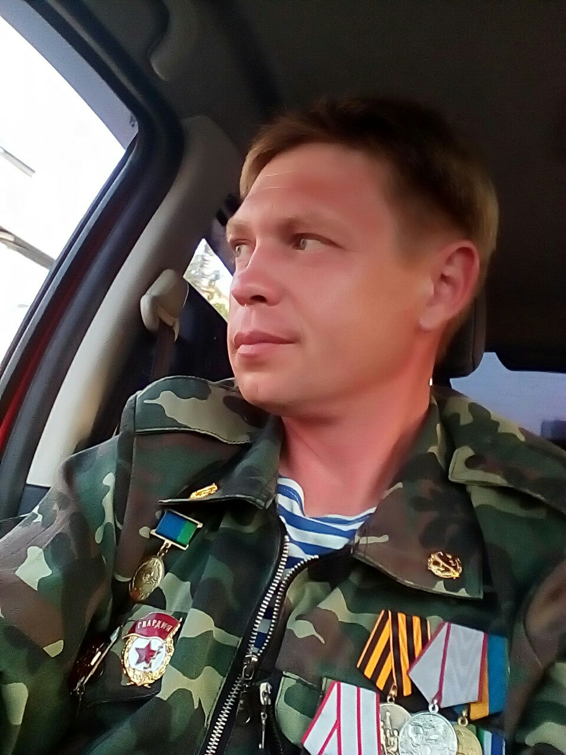
«…Вид человеческой крови в том количестве, в котором его видел я отрезвляет и очень сильно меняет. В какую сторону – это каждый понимает сам для себя. Меня изменило настолько, что я стал полной противоположностью того человека, которым был…»
Интервью с Андреем Михайловичем Радаевым, проведенное автором работы.

